Slide 1



“MANUAL DE PROCEDIMIENTOS
Y NORMAS PARA PUBLICACIONES
OBJETIVOS
Presentación del Manual
Aclaración de dudas sobre procesos editoriales
Recoger criterios que ayuden a mejorar los servicios de Ediciones INCA

Slide 2
PROCEDIMIENTOS EDITORIALES
Todas las labores que realiza el Grupo Ediciones INCA, están descritas en Procedimientos, en los que se exponen los detalles a tener en cuenta para realizar acciones en cada uno de los procesos.
Procedimiento “Publicaciones Periódicas y No Periódicas (impresas y electrónicas)”
Procedimiento “Revisión de Calidad Editorial”
Procedimiento “Revista Cultivos Tropicales”
Procedimiento “Arbitraje a Doble Ciego”
Procedimiento “Pago de Arbitraje a Doble Ciego”
Procedimiento “Revisión de Estilo Bibliográfico (Zotero)”
Procedimiento “Edición, Revisión, Corrección”
Procedimiento “Marcación XML-Jats”
Procedimiento “Traducción”
Procedimiento “Open Journal System (OJS)”
Procedimiento “Publicaciones No Seriadas”
Procedimiento “Edición de Publicaciones No Seriadas”

Slide 3
PROCEDIMIENTOS EDICIONES
“Publicaciones Periódicas y No Periódicas
(impresas y electrónicas)”
♦ El jefe de departamento designa al investigador que realiza la primera revisión.
♦ El autor, junto al investigador que realizó la primera revisión, exponen los principales criterios del artículo en la Comisión Científica del departamento.
♦ Se somete a aprobación por los miembros de la comisión.
♦ El modelo de solicitud debe especificar qué tipo de contribución es (artículo original, comunicación corta, reporte de nuevo cultivar, revisión bibliográfica, reseña bibliográfica o publicación no periódica) y a qué especialidad pertenece.

Slide 4
PROCEDIMIENTOS EDICIONES
“Revisión de Calidad Editorial”
El autor debe mantenerse en comunicación con el Grupo Ediciones INCA mientras dure la edición y composición de su información para lograr un producto final acorde a las exigencias de ambas partes.
“Revista Cultivos Tropicales”
El Editor en Jefe recepciona y revisa las contribuciones, desde el punto de vista científico y garantiza la veracidad y originalidad de la información, antes de enviar a los revisores.

Slide 5
PROCEDIMIENTOS EDICIONES
“Arbitraje a Doble Ciego”
Se incluye el Paso a Paso, donde se describe minuciosamente todos los pasos por los que transitan las contribuciones dentro de este proceso
“Pago de Arbitraje a Doble Ciego”
El pago de arbitraje se realiza únicamente a los árbitros internos, después que terminan de realizar las revisiones.

Slide 6
PROCEDIMIENTOS EDICIONES
“Revisión de Estilo Bibliográfico (Zotero)”
Una vez aprobado a publicar por los árbitros, se envía a Revisión de Estilo Bibliográfico, proceso en el que se revisa que todas las referencias se ajusten al estilo bibliográfico de la revista, apoyándose en el Gestor Bibliográfico Zotero.
Se trabaja sobre la última versión del artículo, que ya tiene todas las actualizaciones y correcciones del autor y que fue aprobado por los árbitros para su publicación.

Slide 7
PROCEDIMIENTOS EDICIONES
“Edición, Revisión, Corrección”
Aspectos a revisar
Proceso para Composición de texto
Detalles sobre las Pruebas de Galera
Filtraje
“Traducción”
Métodos utilizados y aspectos que se tienen en cuenta
“Marcación XML-Jats”
Se muestran los pasos a seguir para dar formato y la preparación del documento para poder efectuar la marcación para las Bases de Datos.

Slide 8
PROCEDIMIENTOS EDICIONES
“Open Journal System (OJS)”
Se muestran los pasos y los elementos a tener en cuenta para subir los artículos al OJS y la preparación de estos para realizar el envío a las Bases de Datos
“Publicaciones No Seriadas”
Se describen las Normas Mínimas de Presentación de los Originales para su publicación
“Edición de Publicaciones No Seriadas”
Se describen los pasos para la edición, maquetación y diagramación de cada una de las contribuciones.

Slide 9
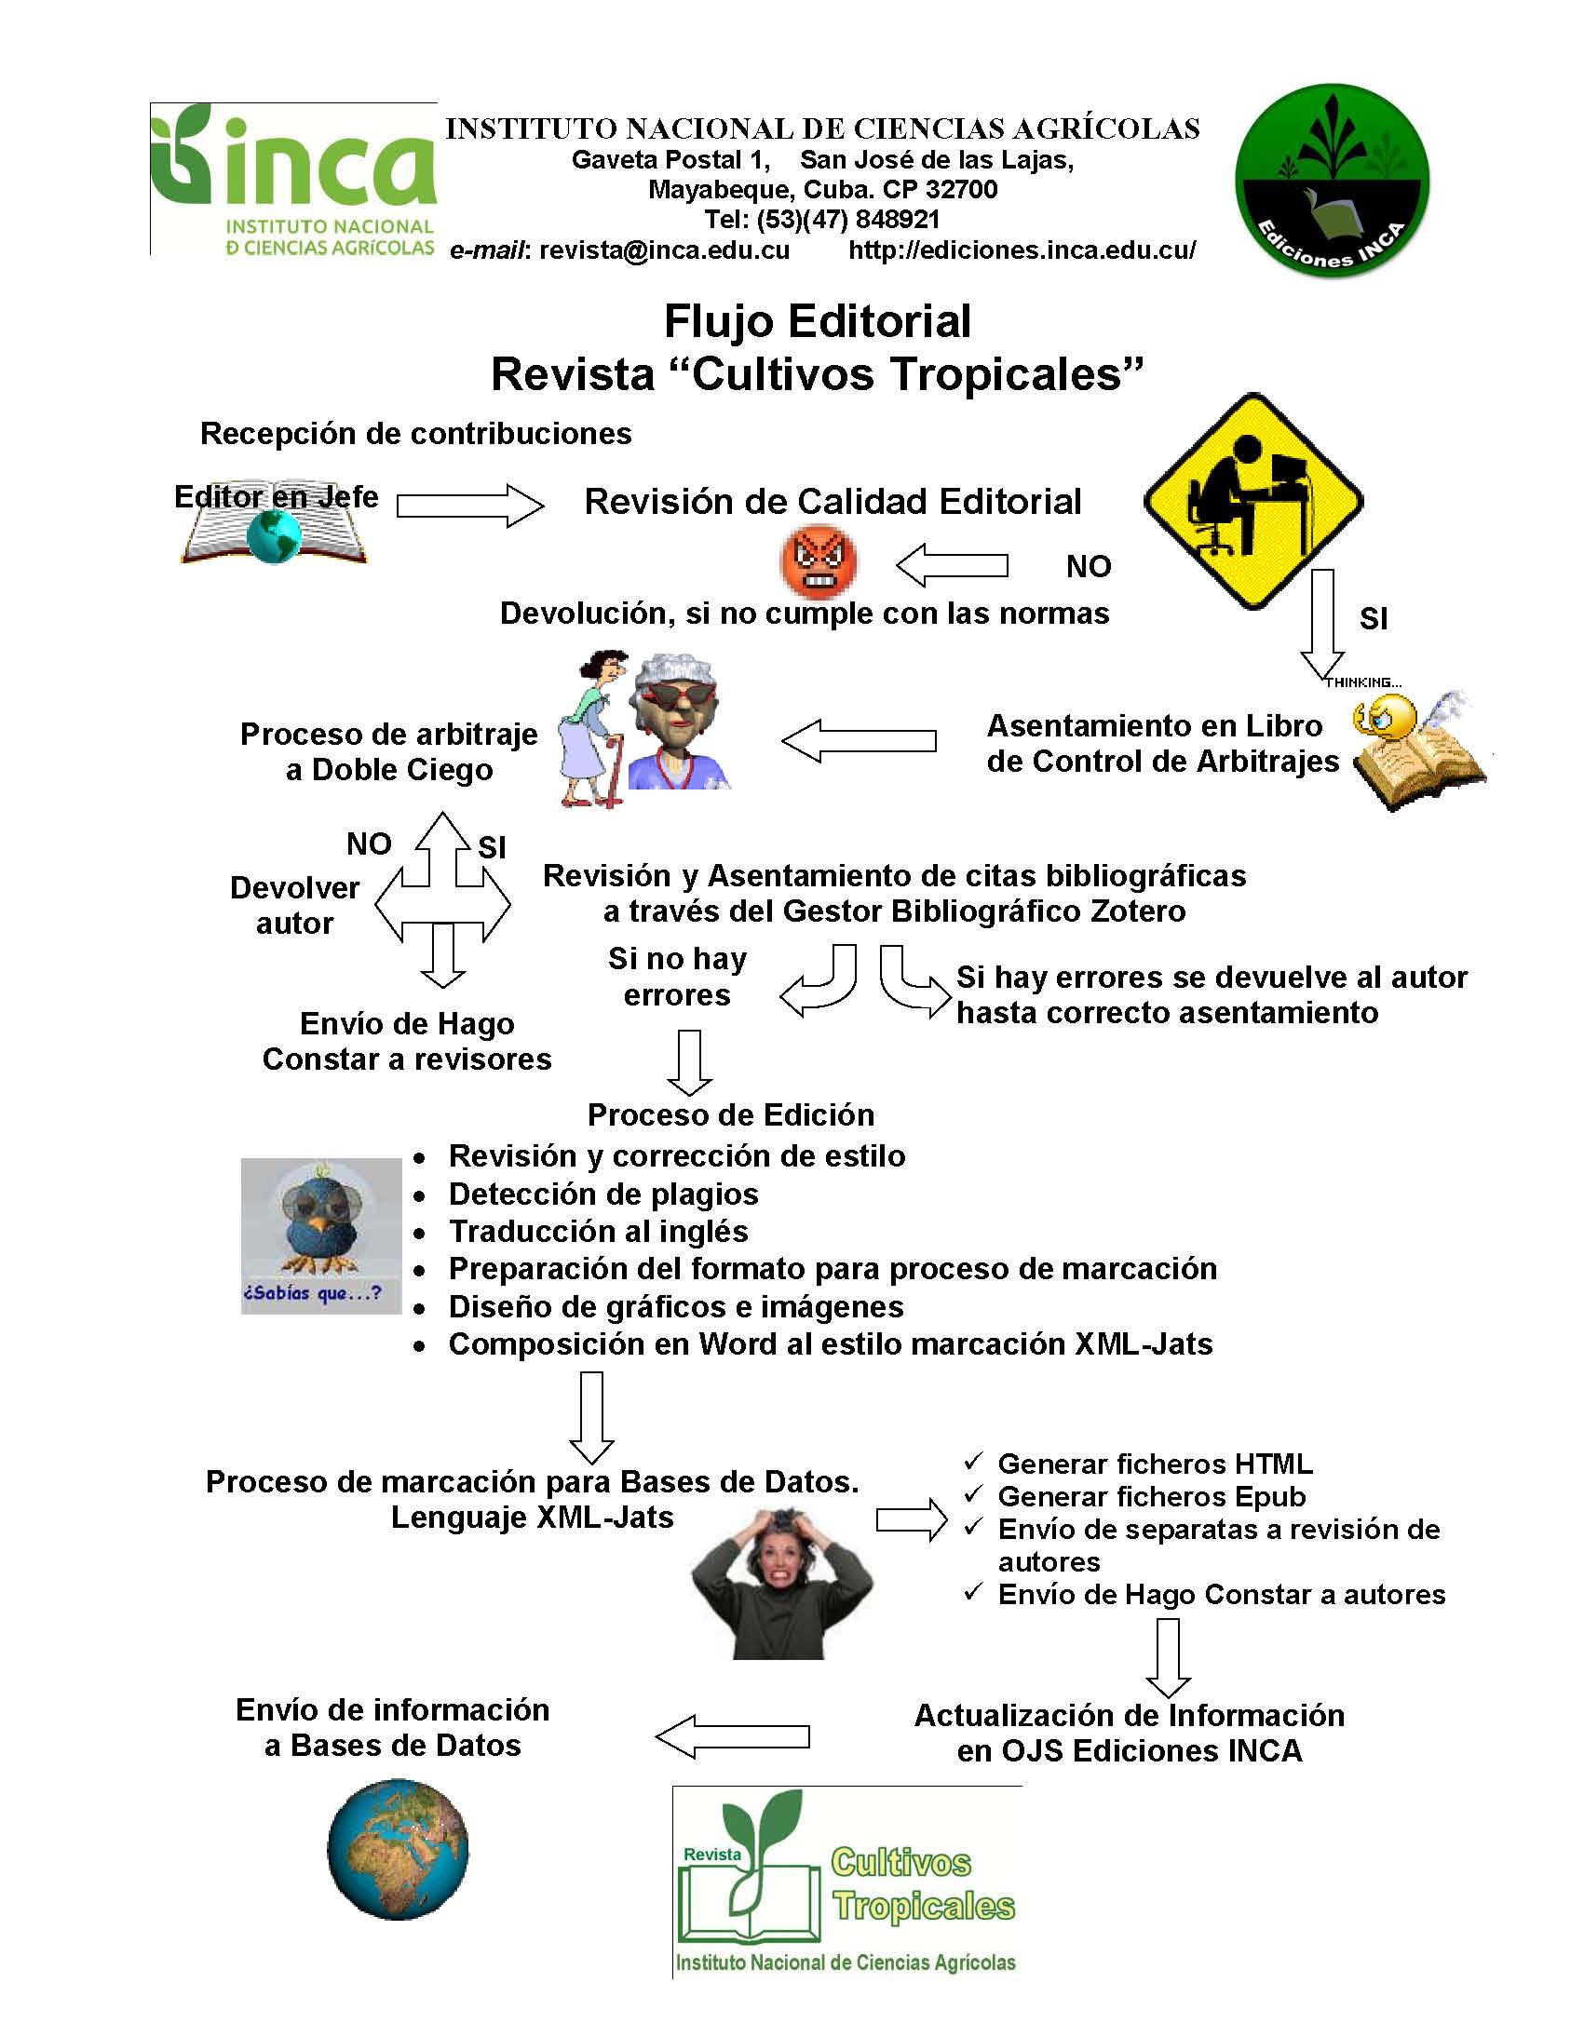

Slide 10
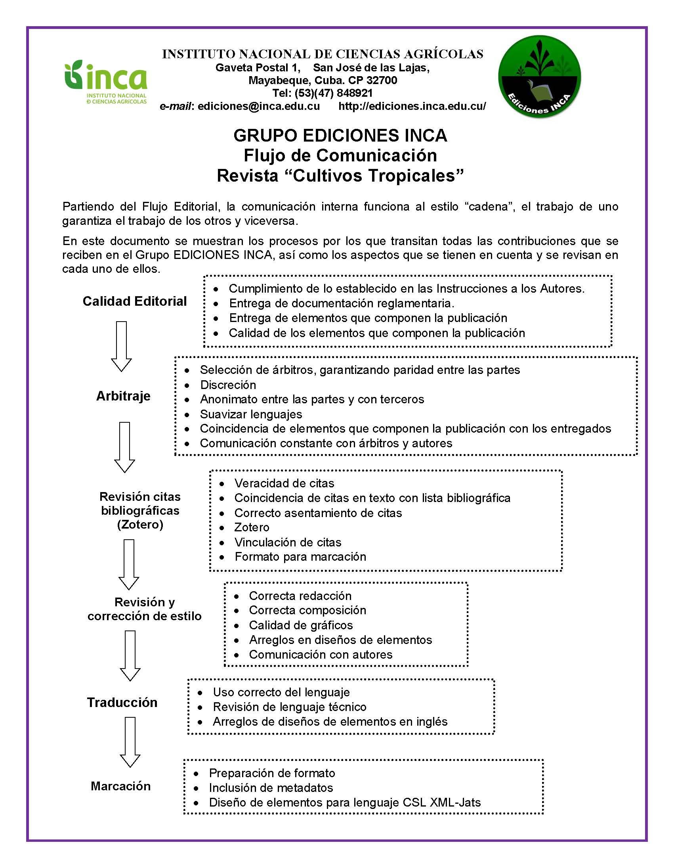

Slide 11
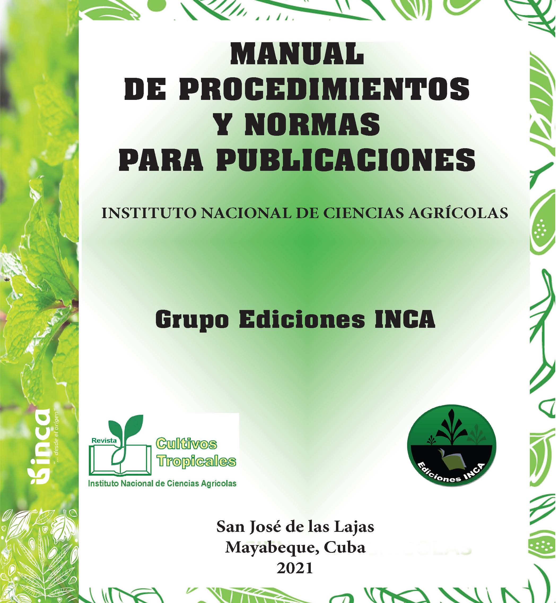
PROPONEMOS

Slide 12
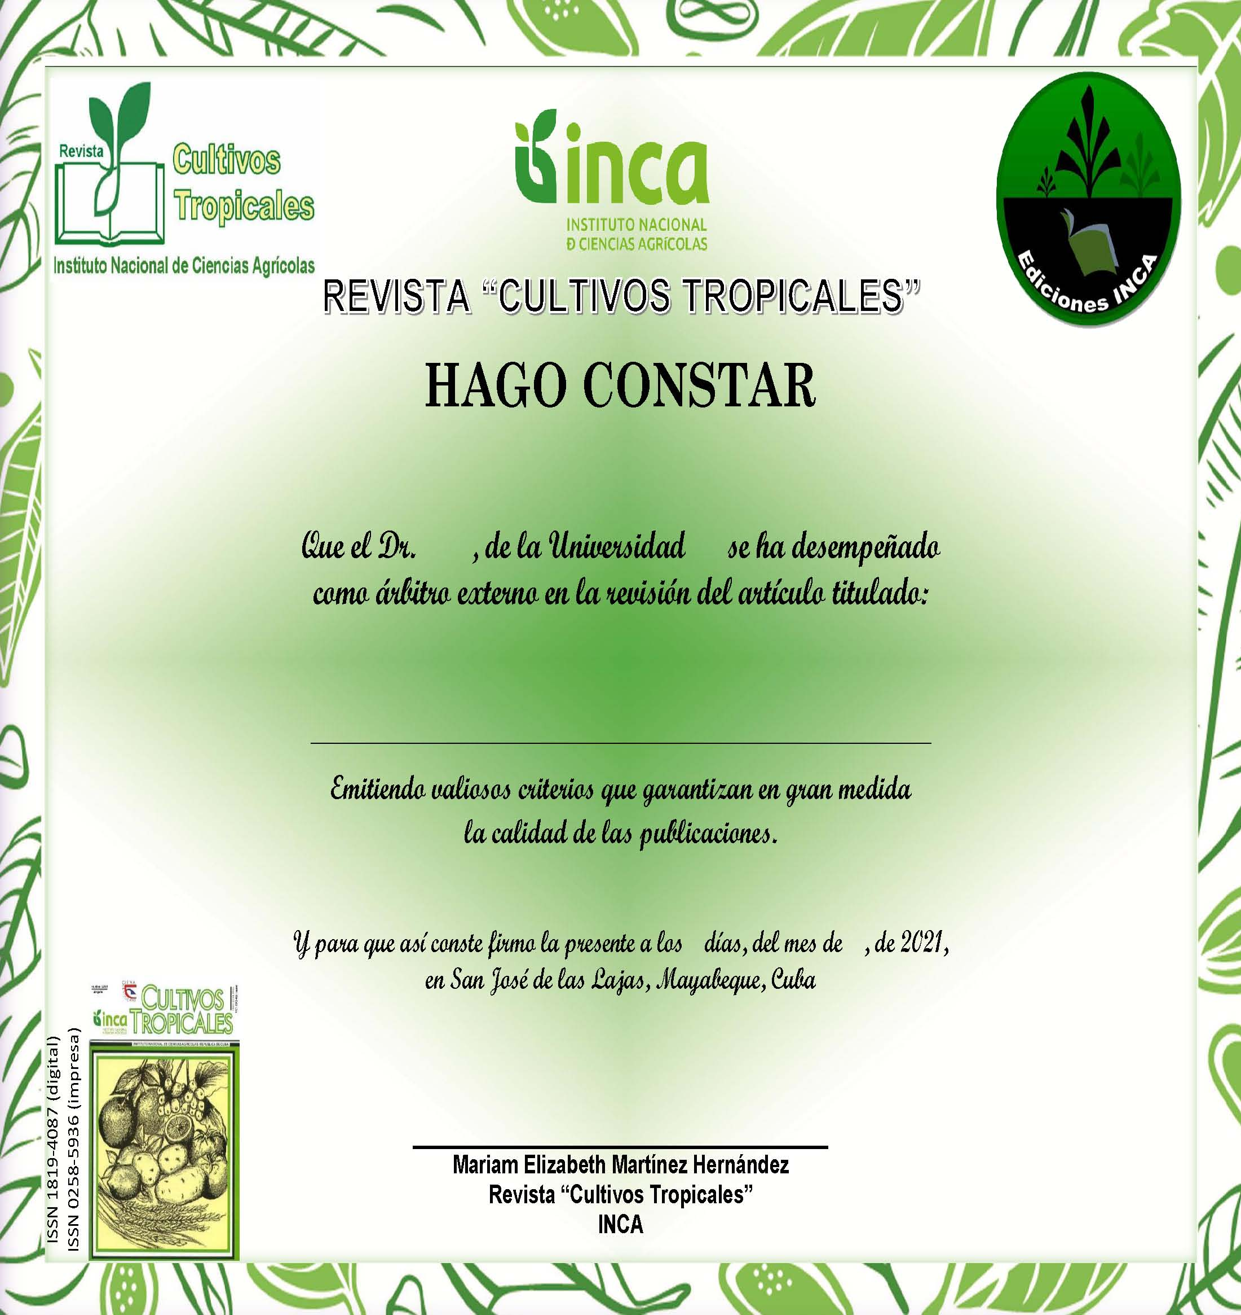

Slide 13
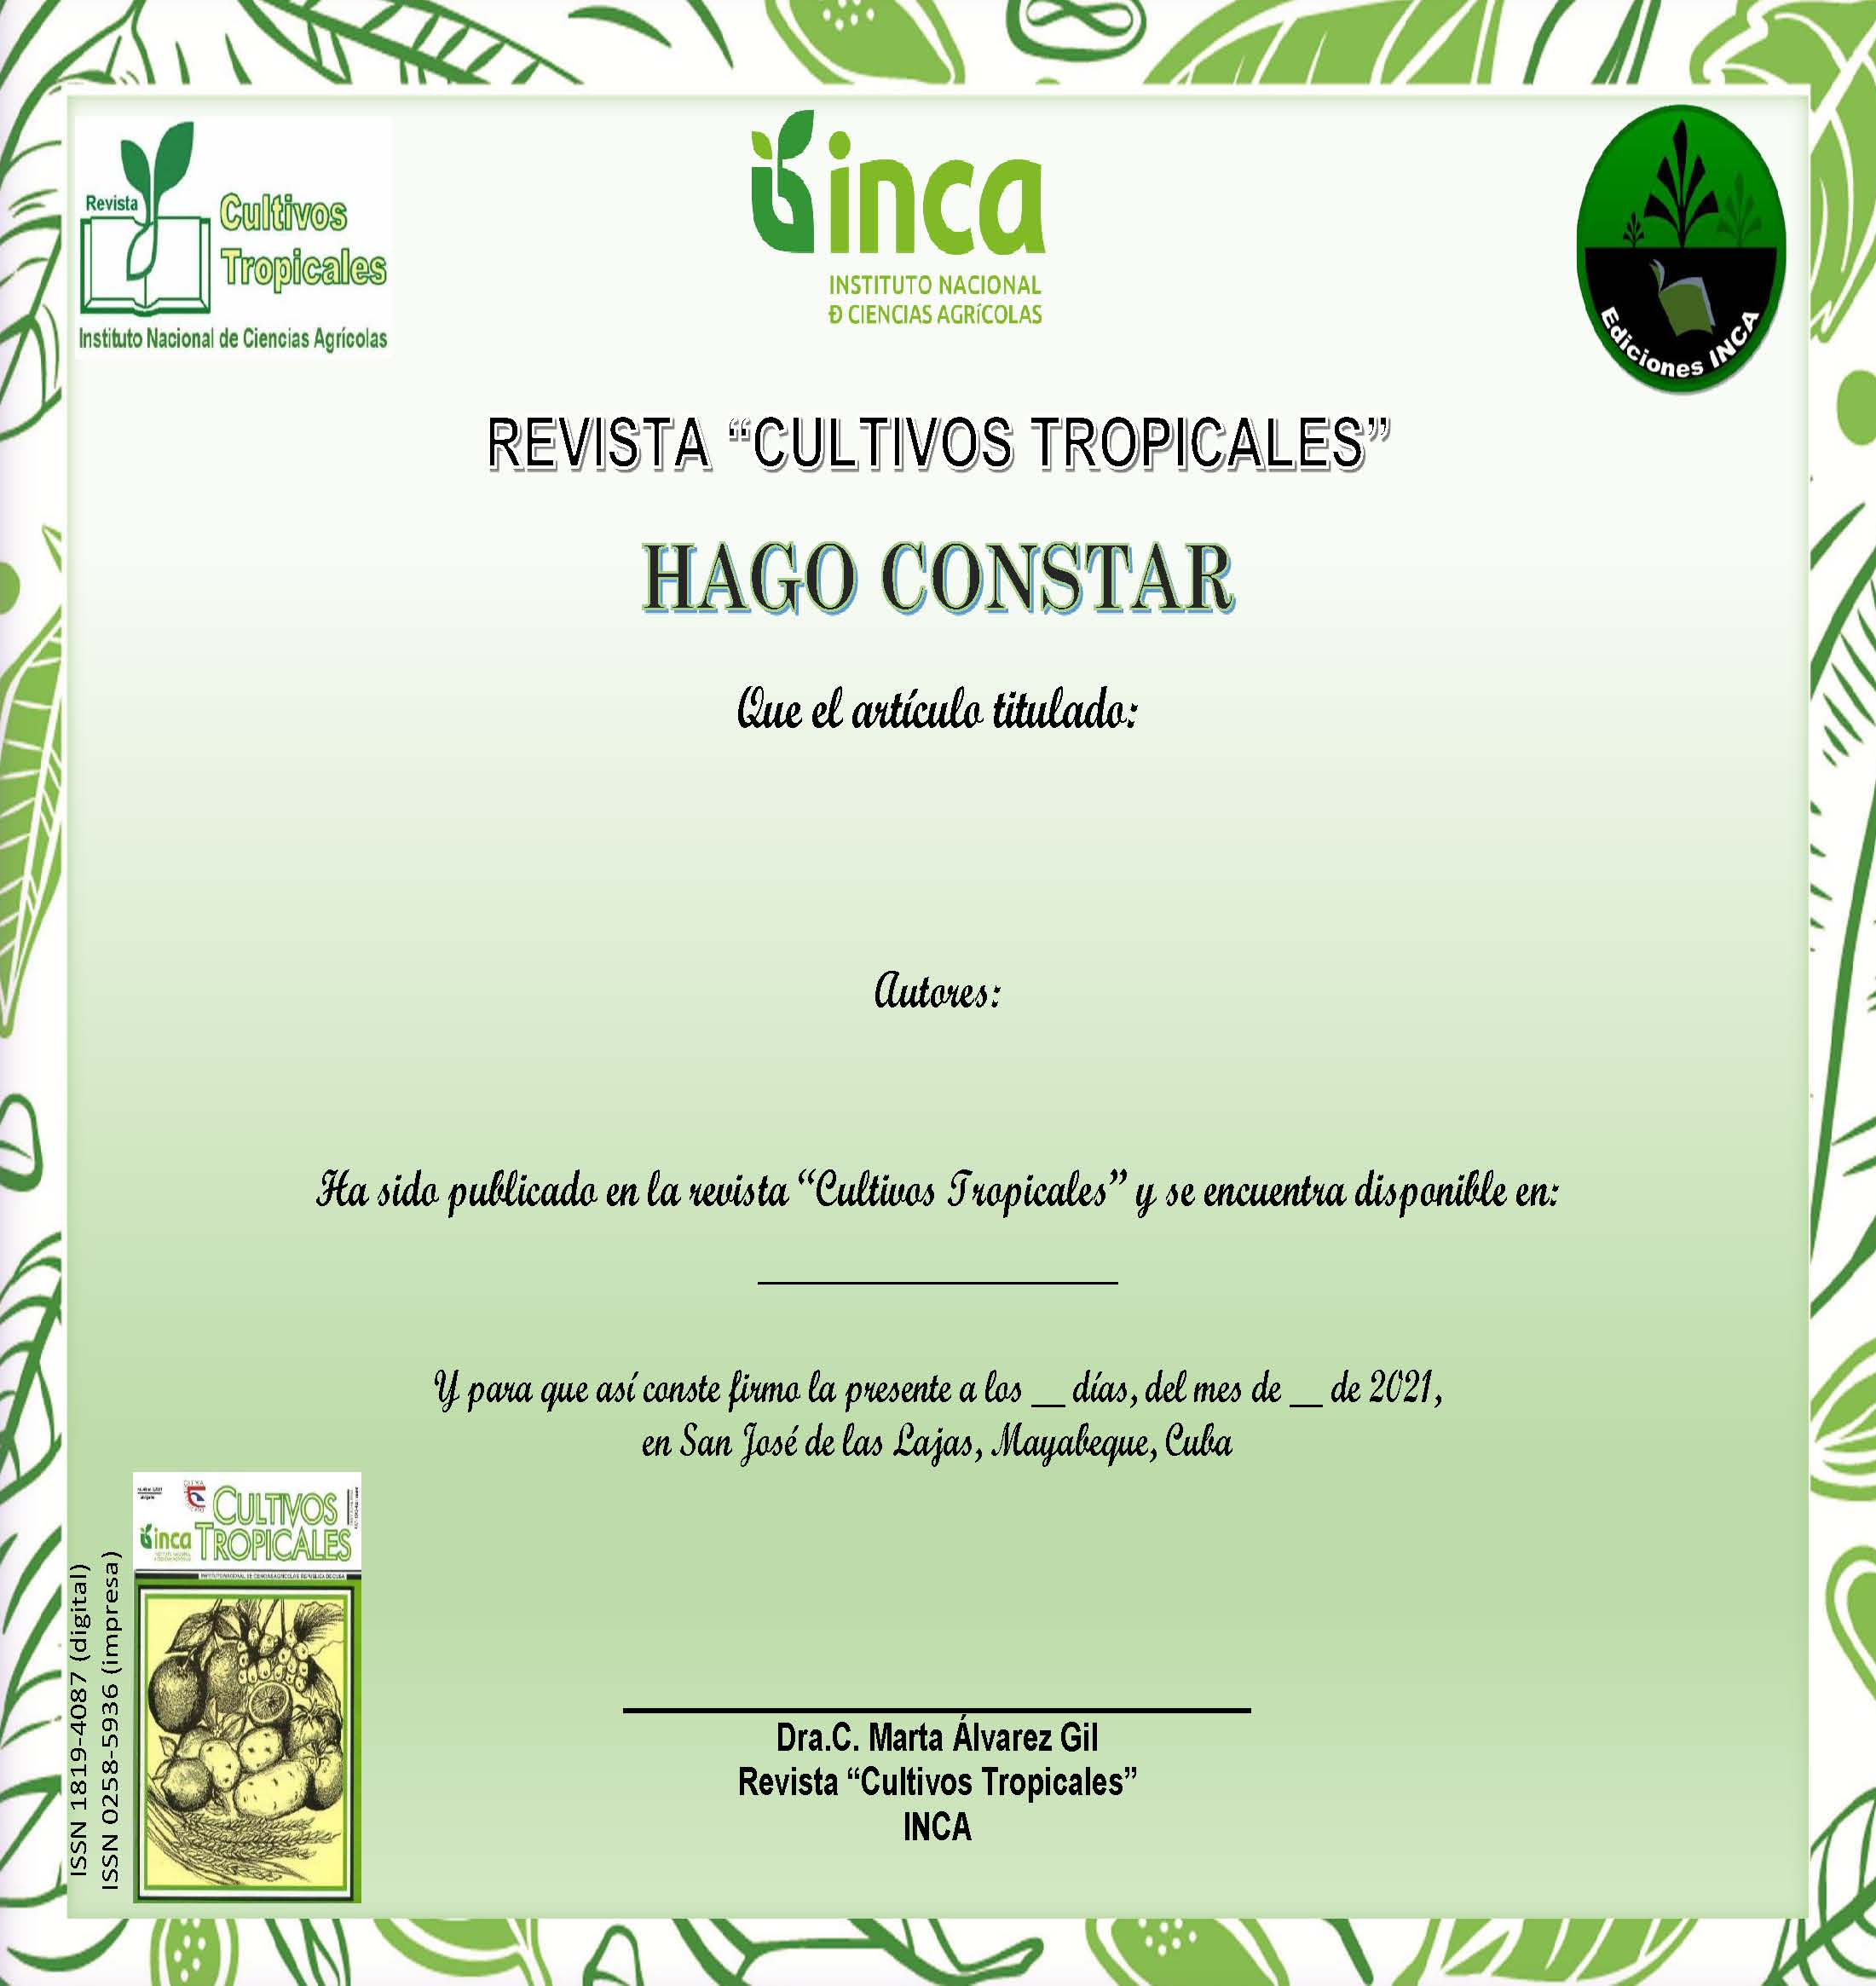

Slide 14
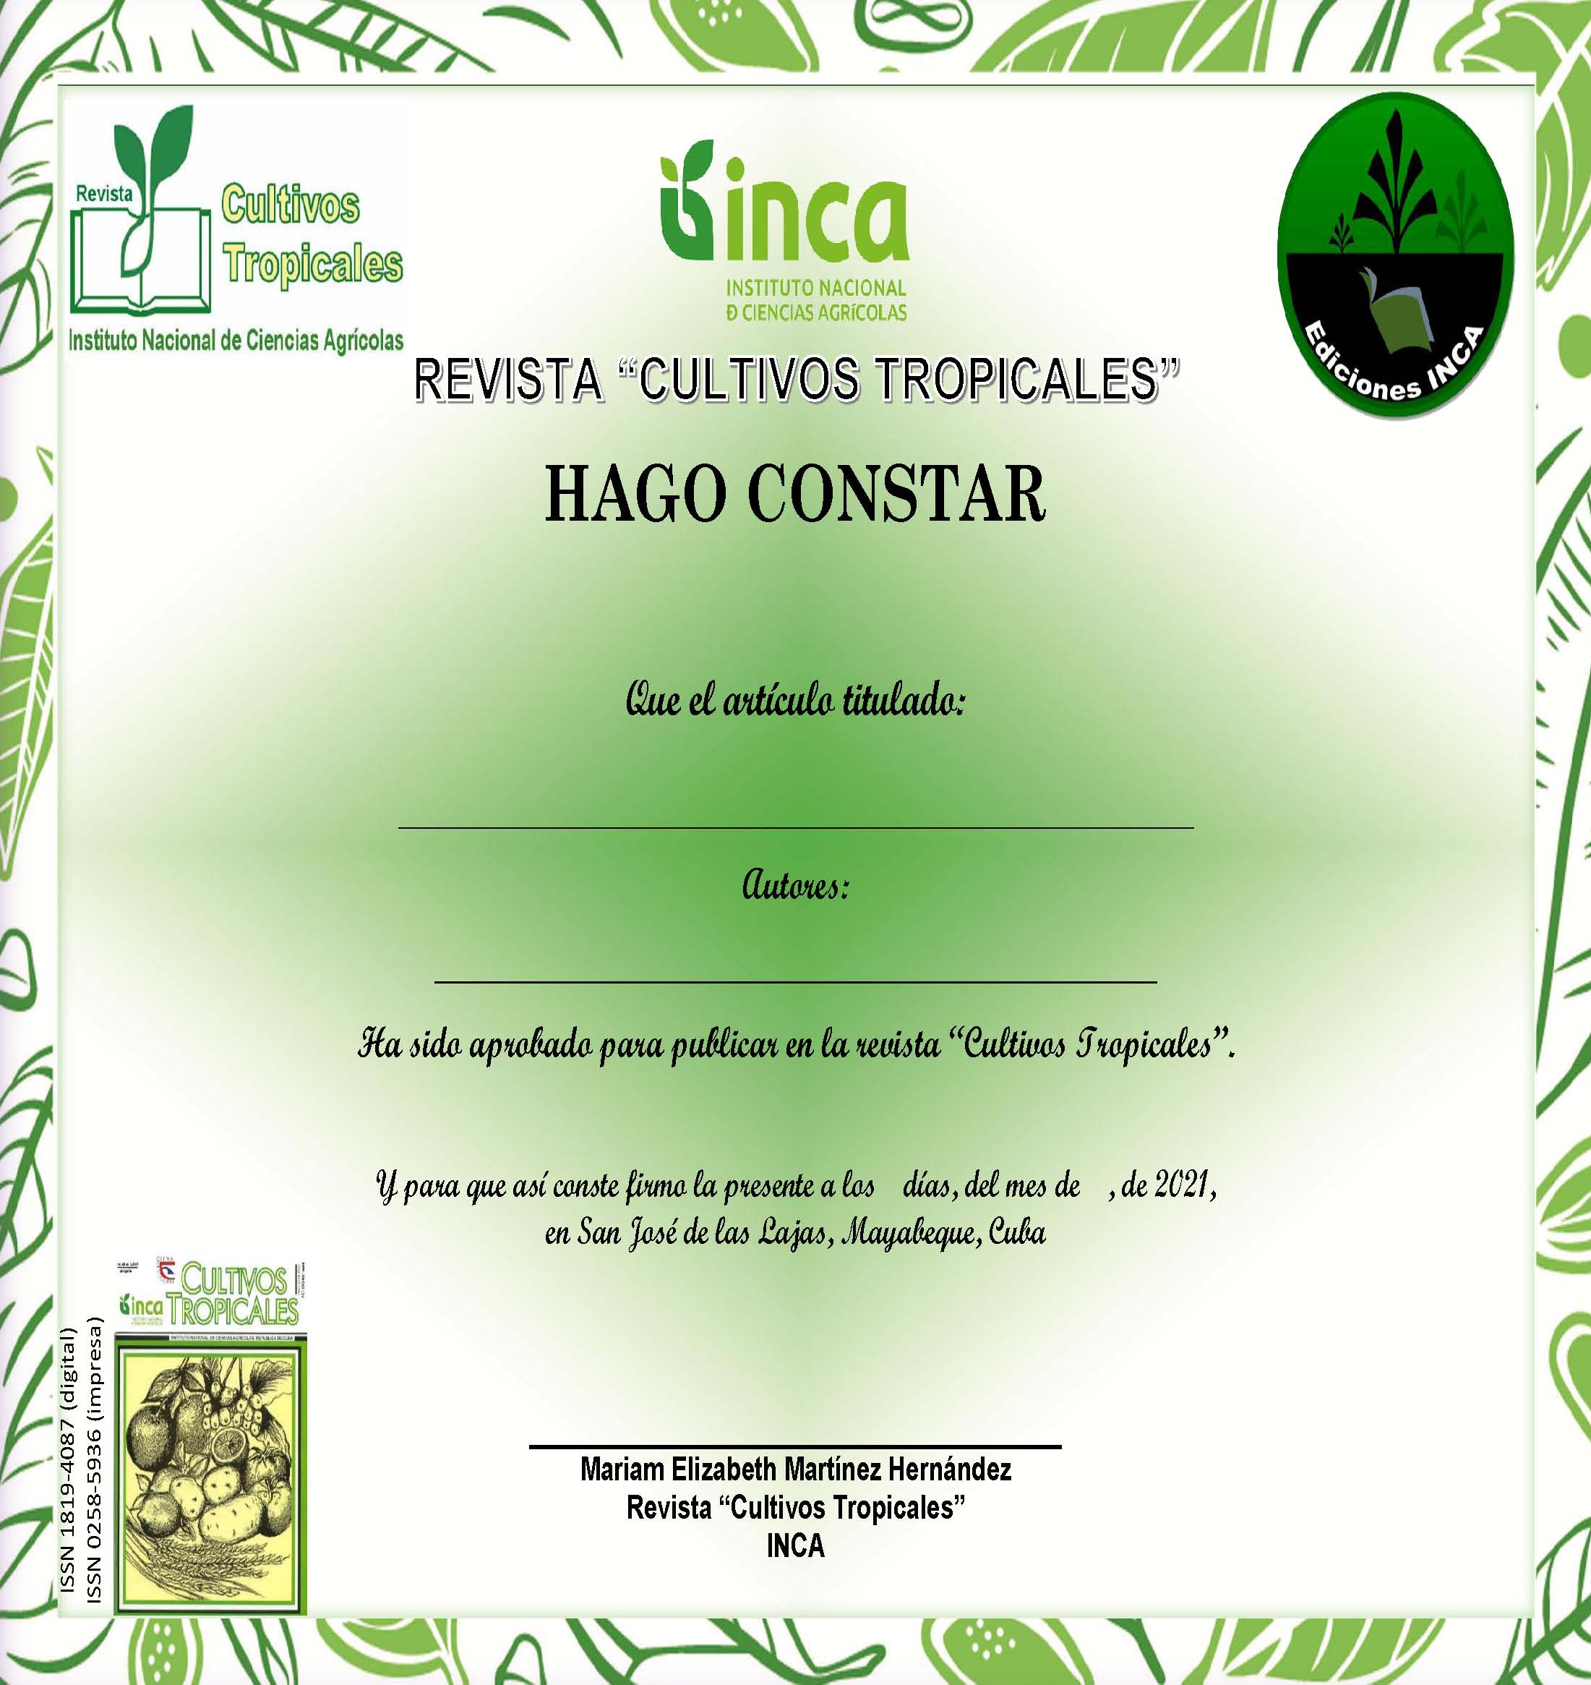

Slide 15
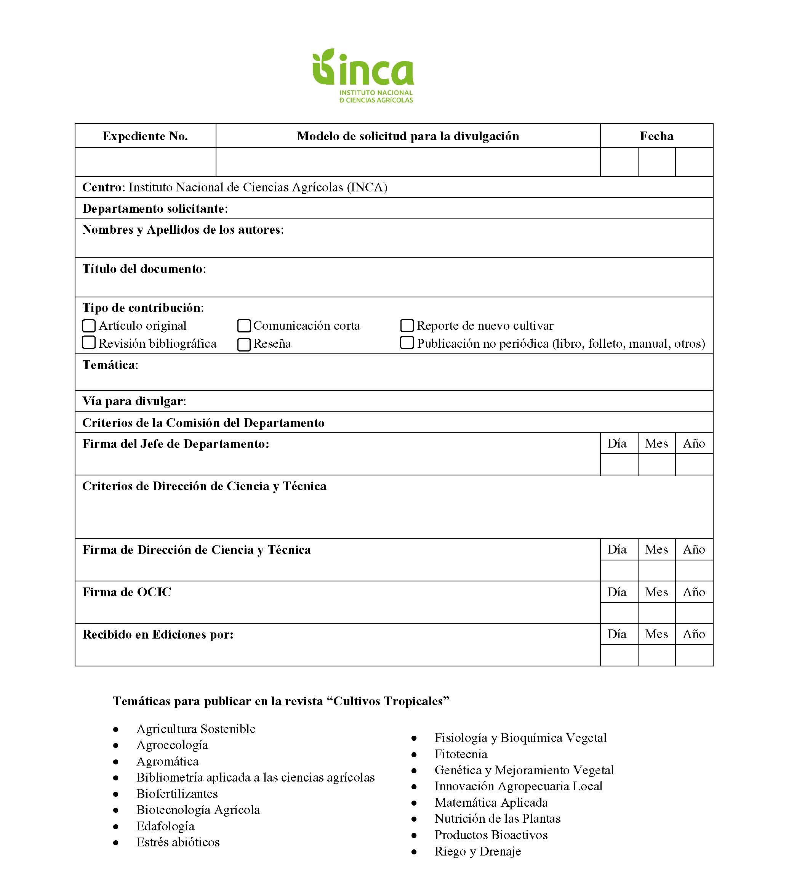

Slide 16
Muchas gracias

